Slide 2
Chapter 04 파일 입출력

Slide 3
01 개요
02 저수준 파일 입출력
03 고수준 파일 입출력
04 파일 기술자와 파일 포인터 변환
05 임시 파일 사용

Slide 4
파일 입출력의 특징을 이해한다.
저수준의 파일 입출력 함수를 사용할 수 있다.
고수준의 파일 입출력 함수를 사용할 수 있다.
임시 파일을 생성해 파일 입출력을 할 수 있다.

Slide 5
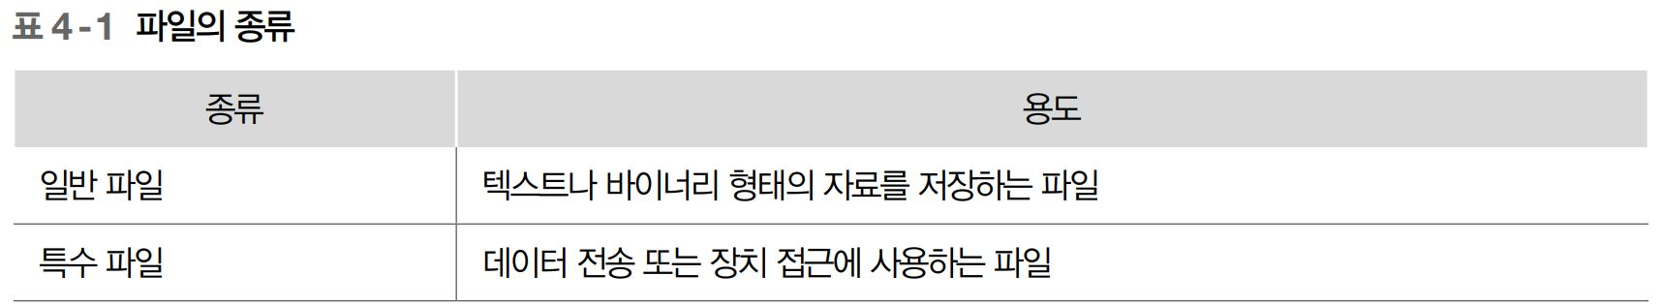
01. 개요
파일
  파일
      관련 있는 데이터의 집합으로, 저장 장치에 일정한 형태로 저장
      데이터를 저장하는 데는 물론 데이터를 전송하거나 장치에 접근하는 데도 사용
      리눅스에서 파일은 크게 일반 파일과 특수 파일로 구분
      특수 파일의 생성과 삭제 및 입출력은 특수 파일별로 약간씩 차이가 있음

Slide 6
01. 개요
파일
  파일 읽고 쓰는 방법
    저수준 파일 입출력
      리눅스 커널의 시스템 호출을 이용해 파일 입출력을 수행
      시스템 호출을 이용하므로 파일에 좀 더 빠르게 접근할 수 있는 장점
      또한 바이트 단위로 파일의 내용을 다루므로 일반 파일뿐만 아니라 특수 파일도 읽고 쓸 수 있음
      바이트 단위로만 입출력을 수행 가능 하므로 응용프로그램 작성시 다른 추가기능을 함수로 추가 구현 해야함
      열린 파일을 참조할 때 파일 기술자 사용
    고수준 파일 입출력
      저수준 파일 입출력의 불편함을 해결하기 위해 제공
      C 언어의 표준 함수로 제공
      데이터를 바이트 단위로 한정하지 않고 버퍼를 이용해 한꺼번에 읽기와 쓰기를 수행
      다양한 입출력 데이터 변환 기능도 이미 구현되어 있어 자료형에 따라 편리하게 이용할 수 있음
      열린 파일을 참조할 때 파일 포인터 사용

Slide 7
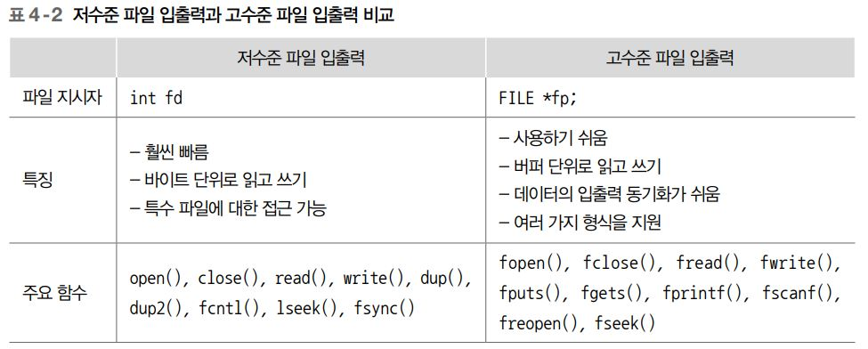
01. 개요
파일
  파일 읽고 쓰는 방법

Slide 8
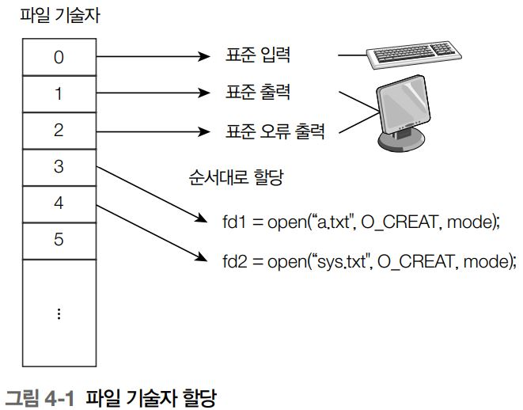
02. 저수준 파일 입출력
파일 기술자
  파일 기술자
      현재 열려 있는 파일을 구분할 목적으로 시스템에서 붙여놓은 번호
      저수준 파일 입출력에서는 열 린 파일을 참조하는 데 사용하는 지시자 역할 수행
      파일 기술자는 정숫값으로, open() 함수를 사용해 파일을 열 때 부여
      프로세스가 파일을 열 때 파일 기술자에는 0번부터 순서대로 가장 작은 번호가 자동 할당
      0번부터 시작하여 0번, 1번, 2번 파일 기술자에는 기본적인 용도가 지정되어 있음
        0번: 표준 입력
        1번: 표준 출력
        2번: 표준 오류 출력

Slide 9
02. 저수준 파일 입출력
파일 열기 : open(2)
    pathname : 열려는 파일이 있는 경로
    flags : 파일 상태 플래그
    mode : 접근 권한
    open() 함수의 특징
      pathname에 지정한 파일을 lags에 지정한 상태 플래그의 값에 따라 열고 파일 기술자를 반환
      파일의 상태를 조정 하는 flags 값은 man 명령으로 확인할 수 있음
#include <sys/types.h>
#include <sys/stat.h>
#include <fcntl.h>
int open(const char *pathname, int flags);
int open(const char *pathname, int flags, mode_t mode);
[함수 원형]

Slide 10
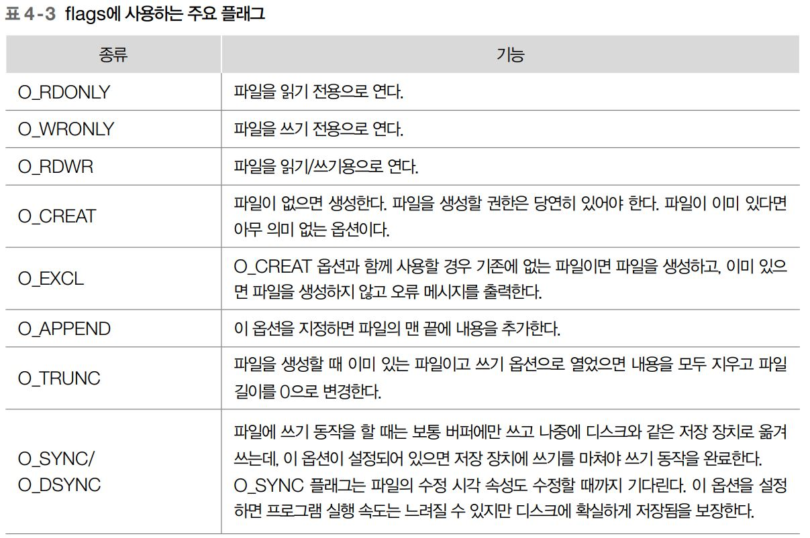
02. 저수준 파일 입출력
파일 열기 : open(2)
    flags의 주요 플래그

Slide 11
02. 저수준 파일 입출력
파일 열기 : open(2)
    플래그 지정
      쓰기 전용으로 열 때(이미 파일이 있는 경우)
      쓰기 전용으로 열 때(파일이 없는 경우)
      읽기/쓰기/추가용으로 열 때
      상수를 이용해 0644 권한을 지정
O_WRONLY | O_TRUNC
O_WRONLY | O_CREAT | O_TRUNC
O_RDWR | O_APPEND
mode = S_IRUSR | S_IWUSR | S_IRGRP | S_IROTH;

Slide 12
02. 저수준 파일 입출력
파일 생성 : creat(2)
    pathname : 파일을 생성할 경로
    mode : 접근 권한
    creat() 함수의 특징
      open() 함수에 파일 생성 기능이 없던 구 버전 유닉스에서 사용하던 것
      open() 함수와 달리 플래그를 지정하는 부분이 없음
      creat() 함수로 파일을 생성하면 파일 기술자가 리턴되므로 별도로 open() 함수를 호출해 파일을 열 필요가 없음
      다음에서 creat() 함수와 open() 함수는 같은 의미
#include <sys/types.h>
#include <sys/stat.h>
#include <fcntl.h>
int creat(const char *pathname, mode_t mode);
[함수 원형]
creat(pathname, mode);
open(pathname, O_CREAT | O_WRONLY | O_TRUNC, mode);

Slide 13
02. 저수준 파일 입출력
파일 닫기 : close(2)
    fd : 파일 기술자
    close() 함수의 특징
      한 프로세스가 열 수 있는 파일 개수에 제한이 있으므로 파일 입출력 작업을 모두 완료하면 반드시 파일 을 닫아야 함
      파일을 성공적으로 닫으면 0을 리턴
      파일 닫기에 실패하면 -1을 리턴하고 오류 코드를 외부 변수 errno에 저장
#include <unistd.h>
int close(int fd);
[함수 원형]

Slide 14
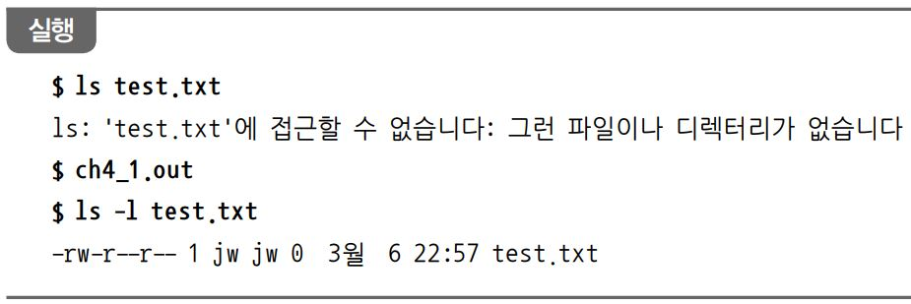
02. 저수준 파일 입출력
[예제 4-1] 새 파일 생성하기
01 #include <sys/types.h>
02 #include <sys/stat.h>
03 #include <fcntl.h>
04 #include <unistd.h>
05 #include <stdlib.h>
06 #include <stdio.h>
07
08 int main() {
09 int fd;
10 mode_t mode;
11
12 mode = S_IRUSR | S_IWUSR | S_IRGRP | S_IROTH;
13
14 fd = open("test.txt", O_CREAT, mode);
15 if (fd == -1) {
16 perror("Creat");
17 exit(1);
18 }
19 close(fd);
20 }
        12행 파일 접근 권한을 OR 연산으로 지정
        14행 test.txt 파일을 12행에서 지정한 권한(0644)으로 생성
        15~18행 파일 생성 도중 오류가 발생하면 리턴값이 -1이 되므로 16행에서 perror() 함수를 사용해 오류 메시지를 출력
        17행에서는 exit( ) 함수를 사용해 프로그램의 실행을 종료
        실행 결과 test.txt 파일이 생성되었고 접근 권한이 0644임을 알 수 있음

Slide 15
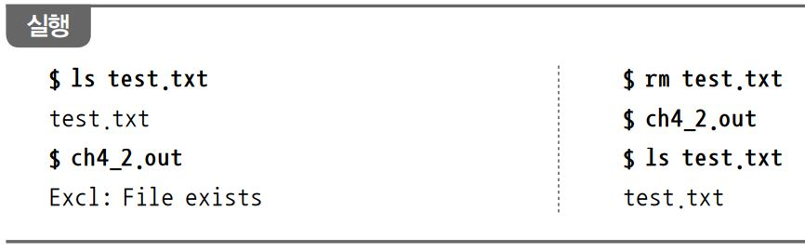
02. 저수준 파일 입출력
[예제 4-2] O_EXCL 플래그 사용하기
01 #include <sys/types.h>
02 #include <sys/stat.h>
03 #include <fcntl.h>
04 #include <unistd.h>
05 #include <stdlib.h>
06 #include <stdio.h>
07
08 int main() {
09 int fd;
10
11 fd = open("test.txt", O_CREAT | O_EXCL, 0644);
12 if (fd == -1) {
13 perror("Excl");
14 exit(1);
15 }
16 close(fd);
17 }
        11행 모드를 0644와 같이 숫자로 지정하고 O_EXCL 플래그를 같이 지정
        이 경우 test.txt 파일이 이미 있으면 오류 메시지를 출력
        12~15행 파일 생성 도중 오류가 발생하면 오류 메시지를 출력하고 프로그램의 실행을 종료
        첫 번째 실행 결과 파일이 있을 경우 “Excl: File exists”라는 오류 메시지를 출력
        test.txt파일은 [예제 4-1]에서 이미 생성했으므로 오류가 발생한 것
        두 번째 실행 결과 파일을 지운 후 다시 실행하면 파일을 생성

Slide 16
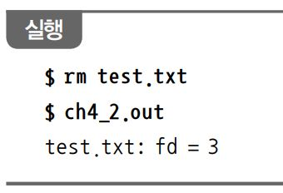
02. 저수준 파일 입출력
[예제 4-2] O_EXCL 플래그 사용하기
01 #include <sys/types.h>
02 #include <sys/stat.h>
03 #include <fcntl.h>
04 #include <unistd.h>
05 #include <stdlib.h>
06 #include <stdio.h>
07
08 int main() {
09 int fd;
10
11 fd = open("test.txt", O_CREAT | O_EXCL, 0644);
12 if (fd == -1) {
13 perror("Excl");
14 exit(1);
15 }
16 close(fd);
17 }
        16행에서 파일을 닫기 전에 다음과 같은 printf 문을 추가해 파일 기술자를 출력
printf("test.txt : fd = %d\n", fd);

Slide 17
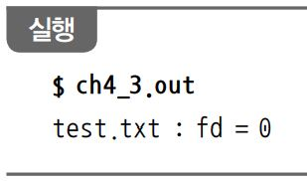
02. 저수준 파일 입출력
[예제 4-3] 파일 기술자 할당하기
01 #include <sys/types.h>
02 #include <sys/stat.h>
03 #include <fcntl.h>
04 #include <unistd.h>
05 #include <stdlib.h>
06 #include <stdio.h>
07
08 int main() {
09 int fd;
10
11 close(0);
12
13 fd = open("test.txt", O_RDWR);
14 if (fd == -1) {
15 perror("Open");
16 exit(1);
17 }
18
19 printf("test.txt : fd = %d\n", fd);
20 close(fd);
21 }
        11행 0번 파일 기술자를 닫음
        13행 남아 있는 파일 기술자 중 가장 작은 숫자가 0이므로 test.txt 파일을 열고, 할당되는 파일 기술자는 실행 결과와 같이 0이 됨

Slide 18
02. 저수준 파일 입출력
파일 읽기 : read(2)
    fd : 파일 기술자
    buf : 파일에 기록할 데이터를 저장한 메모리 영역
    count : buf의 크기(기록할 데이터의 크기)
    read() 함수의 특징
      파일 기술자가 가리키는 파일에서 count에 지정한 크기만큼 바이트를 읽어 buf로 지정한 메모리 영역에 저장
      실제로 읽은 바이트 수를 리턴하며, 오류가 발생하면 -1을 리턴
      만일 리턴값이 0이면 파일의 끝에 도달해 더 이상 읽을 내용이 없음을 의미
      파일에 저장된 데이터가 텍스트든 이미지든 상관없이 무조건 바이트 단위로 읽음
#include <unistd.h>
ssize_t read(int fd, void *buf, size_t count);
[함수 원형]

Slide 19
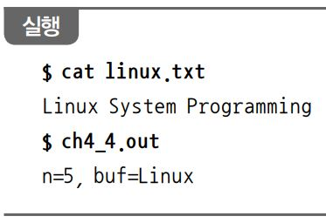
02. 저수준 파일 입출력
[예제 4-4] 파일 읽기
01 #include <fcntl.h>
02 #include <unistd.h>
03 #include <stdlib.h>
04 #include <stdio.h>
05
06 int main() {
07 int fd, n;
08 char buf[10];
09
10 fd = open("linux.txt", O_RDONLY);
11 if (fd == -1) {
12 perror("Open");
13 exit(1);
14 }
15
16 n = read(fd, buf, 5);
17 if (n == -1) {
18 perror("Read");
19 exit(1);
20 }
21
22 buf[n] = '\0';
23 printf("n=%d, buf=%s\n", n, buf);
24 close(fd);
25 }
        10행 linux.txt 파일을 읽기 전용으로 실행
        16행 5바이트를 읽어 buf에 저장하고 read() 함수의 리턴값을 저장
        출력 결과를 보면 5임을 알 수 있음
        22행 read() 함수는 읽어온 데이터의 끝에 자동으로 널을 추가하지 않기 때문에 buf에 널 문자(‘\0’)를 추가
        buf를 문자열로 출력하려면 널 문자를 추가해야 함
        23행 linux.txt 파일에서 읽어온 바이트 수와 buf의 내용을 출력
        실행 결과를 보면 linux.txt 파일의 처음 5바이트를 읽어왔음을 알 수 있음)
        처음 파일의 오프셋은 ‘L’을 나타내지만 (오프셋 0)
        read() 함수를 실행한 다음에는 5바이트 이동해 S 앞의 공백 문자(‘ ’)를 가리킴 (오프셋 5)
        따라서 계속 읽어오면 ‘ ’부터 읽음

Slide 20
02. 저수준 파일 입출력
파일 쓰기 : write(2)
    fd : 파일 기술자
    buf : 파일에 기록할 데이터를 저장한 메모리 영역
    count : buf의 크기(기록할 데이터의 크기)
    write() 함수의 특징
      read() 함수와 인자의 구조는 같지만 의미가 다름
      파일 기술자는 쓰기를 수행할 파일을 가리키고, buf는 파일에 기록할 데이터를 저장하고 있는 메모리 영역을 가리킴
      buf가 가리키는 메모리 영역에서 count로 지정한 크기만큼 읽어 파일에 쓰기를 수행
      write() 함수도 실제로 쓰기를 수행한 바이트 수를 리턴하며, 오류가 발생하면 –1을 리턴
#include <unistd.h>
ssize_t write(int fd, const void *buf, size_t count);
[함수 원형]

Slide 21
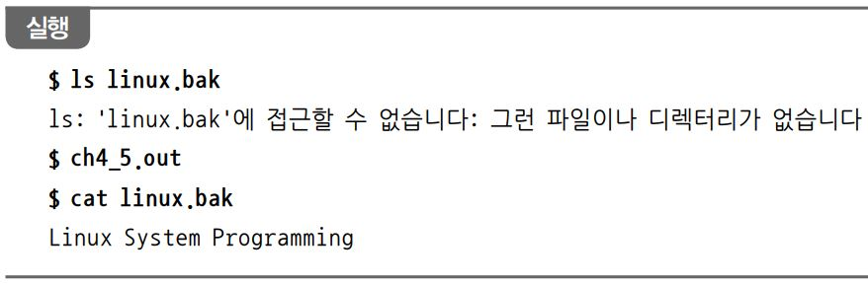
02. 저수준 파일 입출력
[예제 4-5] 파일 쓰기
01 #include <fcntl.h>
02 #include <unistd.h>
03 #include <stdlib.h>
04 #include <stdio.h>
05
06 int main() {
07 int rfd, wfd, n;
08 char buf[10];
09
10 rfd = open("linux.txt", O_RDONLY);
11 if(rfd == -1) {
12 perror("Open linux.txt");
13 exit(1);
14 }
15
16 wfd = open("linux.bak", O_CREAT | O_WRONLY | O_TRUNC, 0644);
17 if (wfd == -1) {
18 perror("Open linux.bak");
19 exit(1);
20 }
21
22 while ((n = read(rfd, buf, 6)) > 0) {
23 if (write(wfd, buf, n) != n) perror("Write");
24 }
25
26 if (n == -1) perror("Read");
27
28 close(rfd);
29 close(wfd);
30 }
        10행 linux.txt 파일을 읽기 전용으로 열고, 파일 기술자를 rfd에 저장
        16행 linux.bak 파일을 쓰기 전용으로 생성하고, 기존 파일이 있으면 내용을 비움
        22~24행 while 문을 사용해 linux.txt 파일을 6바이트씩 읽고 출력
        22행에서 read() 함수가 리턴한 값이 buf에 저장된 데이터의 크기이므로
        이를 23행에서 write() 함수의 세 번째 인자로 사용할 수 있다.
        write() 함수의 리턴값이 출력할 데이터의 크기인 n과 다르면 쓰기 동작에
        문제가 있다는 의미이므로 오류 메시지를 출력
        실행 결과 linux.bak 파일이 생성되고 데이터가 저장
        즉 linux.txt 파일이 linux.bak 파일로 복사

Slide 22
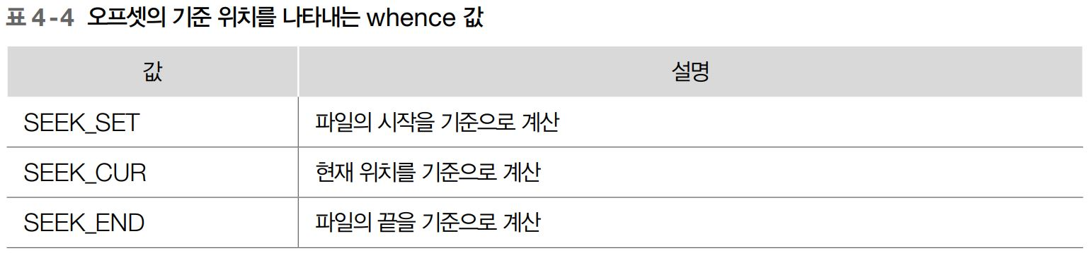
02. 저수준 파일 입출력
파일 오프셋 위치 지정 : lseek(2)
    fd : 파일 기술자
    offset : 이동할 오프셋 위치
    whence : 오프셋의 기준 위치
    lseek() 함수의 특징
      lseek() 함수는 파일 기술자가 가리키는 파일에서 offset으로 지정한 크기만큼 오프셋을 이동
      이때 offset의 값은 whence의 값을 기준으로 해석
#include <sys/types.h>
#include <unistd.h>
off_t lseek(int fd, off_t offset, int whence);
[함수 원형]

Slide 23
02. 저수준 파일 입출력
파일 오프셋 위치 지정 : lseek(2)
    lseek() 함수의 특징
      파일의 시작에서 다섯 번째 위치로 이동
      파일의 끝에서 0번째이므로 파일 끝으로 이동
      현재 위치를 기준으로 0만큼 이동한 값을 구해 파일 오프셋 위치를 확인
lseek(fd, 5, SEEK_SET);
lseek(fd, 0, SEEK_END);
cur_offset = lseek(fd, 0, SEEK_CUR);

Slide 24
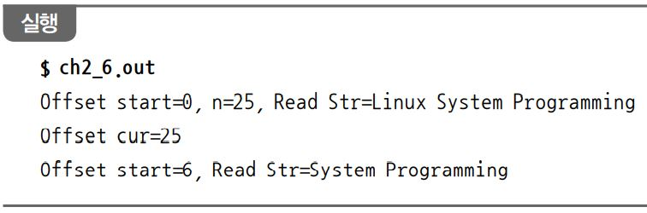
02. 저수준 파일 입출력
[예제 4-6] 파일 오프셋 사용하기
01 #include <sys/types.h>
02 #include <fcntl.h>
03 #include <unistd.h>
04 #include <stdlib.h>
05 #include <stdio.h>
06
07 int main() {
08 int fd, n;
09 off_t start, cur;
10 char buf[256];
11
12 fd = open("linux.txt", O_RDONLY);
13 if (fd == -1) {
14 perror("Open linux.txt");
15 exit(1);
16 }
17
18 start = lseek(fd, 0, SEEK_CUR);
19 n = read(fd, buf, 255);
20 buf[n] = '\0';
21 printf("Offset start=%d, n=%d, Read Str=%s", (int)start, n, buf);
22 cur = lseek(fd, 0, SEEK_CUR);
23 printf("Offset cur=%d\n", (int)cur);
24
25 start = lseek(fd, 6, SEEK_SET);
26 n = read(fd, buf, 255);
27 buf[n] = '\0';
28 printf("Offset start=%d, Read Str=%s", (int)start, buf);
29
30 close(fd);
31 }
        12행 linux.txt 파일을 읽기 전용으로 실행
        18행 파일의 현재 오프셋 위치를 파악해보면 0임을 알 수 있음
        19~21행 파일을 읽고 마지막에 널 값을 넣어 출력
        n의 값이 25로 출력되었는데, 이는 읽은 글자 수 + 널 문자 개수’
        22행 파일에서 데이터를 읽은 후 현재 위치를 확인
        (이 예제에서는 오프셋이 start + n 위치로 이동)
        25~28행 파일의 시작을 기준으로 오프셋이 6인 위치로 이동한 후 데이터를
        읽고 널 값을 채워 출력
        실행 결과 오프셋의 위치에 따라 읽어온 데이터가 다름을 알 수 있음

Slide 25
02. 저수준 파일 입출력
파일 기술자 복사 : dup(2)
    oldfd : 복사할 파일 기술자
    dup() 함수의 특징
      기존 파일 기술자를 인자로 받아 새로운 파일 기술자를 리턴
      이때 새로 할당되는 파일 기술자는 현재 할당할 수 있는 파일 기술자 중 가장 작은 값으로 자동 할당
      파일 기술자의 복사는 입출력 방향 전환에 많이 사용
#include <unistd.h>
int dup(int oldfd);
[함수 원형]

Slide 26
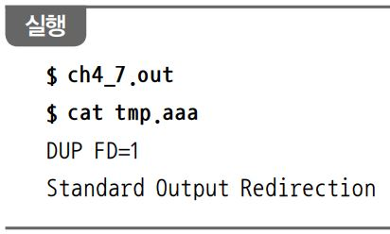
02. 저수준 파일 입출력
[예제 4-7] 파일 기술자 복사하기
01 #include <fcntl.h>
02 #include <unistd.h>
03 #include <stdlib.h>
04 #include <stdio.h>
05
06 int main() {
07 int fd, fd1;
08
09 fd = open("tmp.aaa", O_CREAT | O_WRONLY | O_TRUNC, 0644);
10 if (fd == -1) {
11 perror("Create tmp.aaa");
12 exit(1);
13 }
14
15 close(1);
16
17 fd1 = dup(fd);
18 printf("DUP FD=%d\n", fd1);
19 printf("Standard Output Redirection\n");
20
21 close(fd);
22 }
        9행 tmp.aaa 파일을 생성
        15행 파일 기술자 1번을 닫음, 1번은 표준 출력
        즉, 화면으로 출력되는 것을 닫은 것
        17행 dup(fd)를 실행하면 파일 기술자 fd가 가리키는 파일에 새로운
        파일 기술자가 지정
        15행에서 1번을 닫았기 때문에 현재 가장 작은 값은 1이고,
        이 값이 새로운 파일 기술자로 할당
        18~19행 printf 문으로 출력하면 현재 1번 파일 기술자가 가리키는
        파일인 tmp.aaa로 출력
        실행 결과 18행과 19행에서 출력한 내용이 tmp.aaa 파일에 저장

Slide 27
02. 저수준 파일 입출력
파일 기술자 복사 : dup2(3)
    oldfd : 복사할 파일 기술자
    newfd : 파일 기술자를 복사할 곳
    dup2() 함수의 특징
      dup() 함수와 달리 새로운 파일 기술자를 지정할 수 있게 해줌
      파일 기술자 oldfd를 newfd로 복사
#include <unistd.h>
int dup2(int oldfd, int newfd);
[함수 원형]

Slide 28
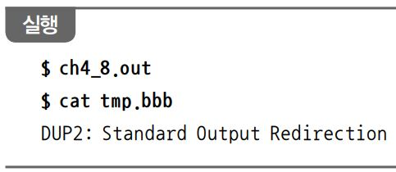
02. 저수준 파일 입출력
[예제 4-8] dup2() 함수로 파일 기술자 복사하기
01 #include <fcntl.h>
02 #include <unistd.h>
03 #include <stdlib.h>
04 #include <stdio.h>
05
06 int main() {
07 int fd;
08
09 fd = open("tmp.bbb", O_CREAT | O_WRONLY | O_TRUNC, 0644);
10 if (fd == -1) {
11 perror("Create tmp.bbb");
12 exit(1);
13 }
14
15 dup2(fd, 1);
16 printf("DUP2: Standard Output Redirection\n");
17
18 close(fd);
19 }
        15행 dup2() 함수를 사용해 기존 파일 기술자(fd)를 1번 파일 기술자로 복사
        이제 1번 파일 기술자로 출력하면 더 이상 표준 출력(화면)이 아닌 fd가 가리키는 파일로 출력

Slide 29
02. 저수준 파일 입출력
파일 기술자 제어: fcntl(2)
    fd : 파일 기술자
    cmd : 명령
    arg : cmd에 따라 필요시 지정하는 인자들
    fcntl() 함수의 특징
      파일 기술자가 가리키는 파일에 cmd로 지정한 명령을 수행
      cmd의 종류에 따라 인자를 지정해야 할 수도 있다.
      fcntl() 함수의 두 번째 인자인 명령은 fcntl.h 파일에 정의되어 있으며 다음 두 가지를 자주 사용
      F_GETFL : 상태 플래그 정보를 읽어옴
      F_SETFL : 상태 플래그 정보를 설정, 설정할 수 있는 것은 대부분 open() 함수에서 지정하는 플래그
#include <unistd.h>
#include <fcntl.h>
int fcntl(int fd, int cmd, ... /* arg */ );
[함수 원형]

Slide 30
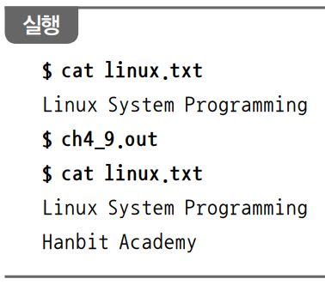
02. 저수준 파일 입출력
[예제 4-9] fcntl() 함수로 파일 기술자 제어하기
01 #include <sys/types.h>
02 #include <fcntl.h>
03 #include <unistd.h>
04 #include <stdlib.h>
05 #include <stdio.h>
06
07 int main() {
08 int fd, flags;
09
10 fd = open("linux.txt", O_RDWR);
11 if (fd == -1) {
12 perror("open");
13 exit(1);
14 }
15
16 if ((flags = fcntl(fd, F_GETFL)) == -1) {
17 perror("fcntl");
18 exit(1);
19 }
20
21 flags |= O_APPEND;
22
23 if (fcntl(fd, F_SETFL, flags) == -1) {
24 perror("fcntl");
25 exit(1);
26 }
27
28 if (write(fd, "Hanbit Academy\n", 15) != 15) perror("write");
29
30 close(fd);
31 }
        10행 linux.txt 파일을 읽기/쓰기용으로 실행
        16행 F_GETFL 명령을 설정해 fcntl() 함수를 호출하면 현재 설정된 플래그 값이 리턴
        21행 리턴된 플래그 값에 변경할 플래그를 OR로 연결해 새로운 플래그로 저장
        23행 저장된 플래그를 F_SETFL 명령으로 설정해 fcntl() 함수를 호출하면 기존 플래그가
        새로운 플래그로 변경
        28행 파일 설정을 O_APPEND로 변경했기 때문에 파일에 출력하면 내용이 파일 끝부분에 추가.
        이는 실행 결과에서 확인할 수 있음

Slide 31
02. 저수준 파일 입출력
파일 삭제: remove(3)
    remove() 함수의 특징
      path에 지정한 파일이나 디렉터리를 삭제
      내부적으로 삭제 대상이 파일이면 unlink() 함수를 호출
      삭제 대상이 디렉터리면 rmdir() 함수를 호출
      디렉터리는 비어 있을 때만 삭제
##include <stdio.h>
int remove(const char *pathname);
[함수 원형]

Slide 32
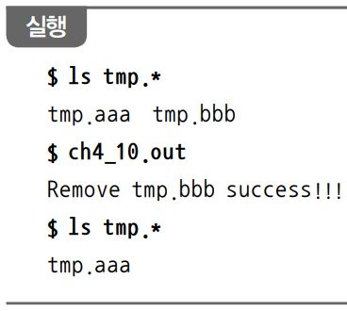
02. 저수준 파일 입출력
[예제 4-10] remove() 함수로 파일 삭제하기
01 #include <stdlib.h>
02 #include <stdio.h>
03
04 int main() {
05 int ret;
06
07 ret = remove("tmp.bbb");
08 if (ret == -1) {
09 perror("Remove tmp.bbb");
10 exit(1);
11 }
12
13 printf("Remove tmp.bbb success!!!\n");
14 }
        07행 remove() 함수를 이용해 tmp.bbb 파일을 삭제
        13행 파일을 성공적으로 삭제하면 “Remove tmp.bbb success!!!” 메시지를 출력
        실행 결과 tmp.bbb 파일이 삭제

Slide 33
02. 저수준 파일 입출력
파일과 디스크 동기화 함수 fsync(3)
    fd : 디스크로 저장할 파일의 파일 기술자
    fsync() 함수의 특징
      메모리에 위치하고 있는 파일의 내용을 디스크로 보내 메모리와 디스크의 내용을 동기화
      메모리의 내용이 디스크로 모두 기록되기 전에는 리턴하지 않음
#include <unistd.h>
int fsync(int fd);
[함수 원형]

Slide 34
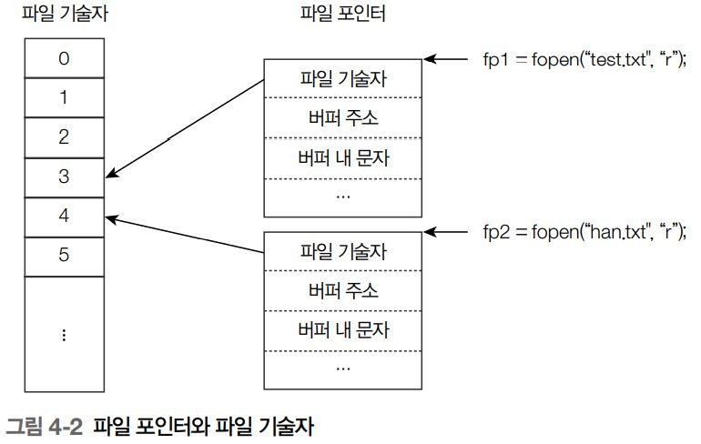
03. 고수준 파일 입출력
파일 포인터
  파일 포인터
      열린 파일을 가리킬 때 고수준 파일 입출력에서는 파일 포인터를 사용
      파일 포인터는 디스크에서 메모리로 읽어온 파일의 위치(주소)에 관한 정보를 담고 있는 포인터
      파일 기술자는 정수형이지만 파일 포인터는 시스템 헤더 파일에 정의되어 있는 FILE 포인터
      플랫폼 독립적인 구조이므로 어느 플랫폼에서든 동일한 동작을 수행한다는 장점

Slide 35
03. 고수준 파일 입출력
파일 열기 : fopen(3)
    pathname : 파일의 경로
    mode : 파일 열기 모드
    fopen() 함수의 특징
      고수준 파일 입출력에서 파일을 여는 함수
      pathname으로 지정한 파일을 mode에서 지정한 모드로 열고 파일 포인터를 리턴
      fopen() 함수가 성공적으로 수행되면 열린 파일의 주소를 파일 포인터로 리턴하고, 실패하면 0을 리턴
      이 경우 test.txt 파일을 읽기 전용으로 열고 파일 포인터 주소를 파일 포인터 변수인 fp에 저 장
#include <stdio.h>
FILE *fopen(const char *pathname, const char *mode)
[함수 원형]
FILE *fp;
fp = fopen("test.txt", "r");

Slide 36
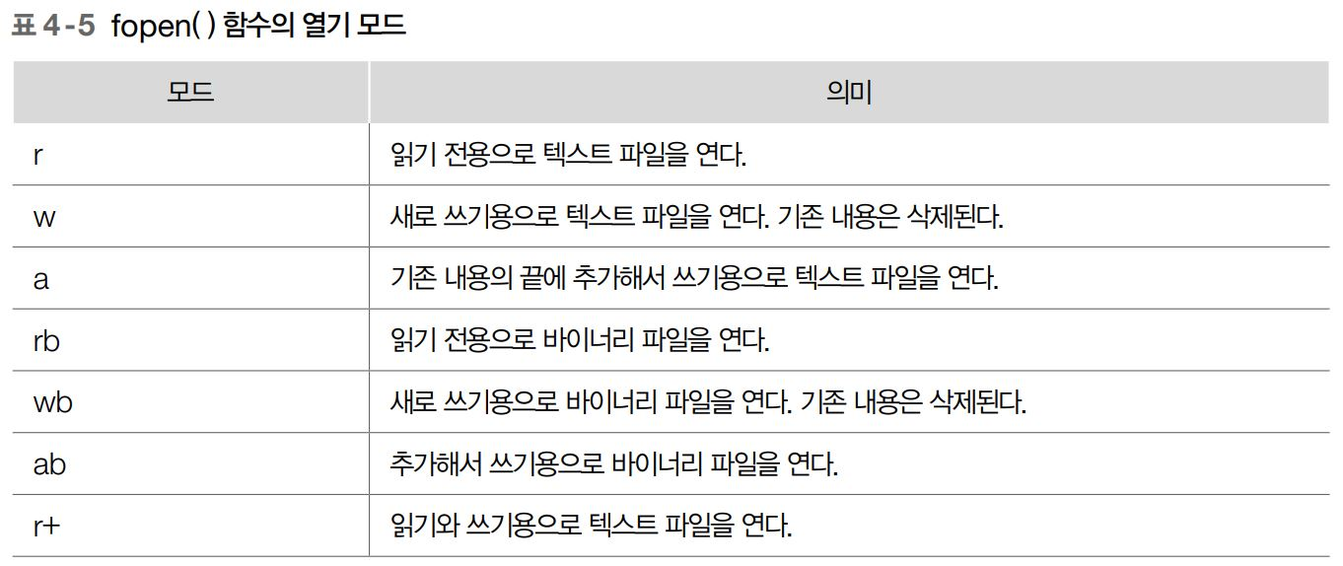
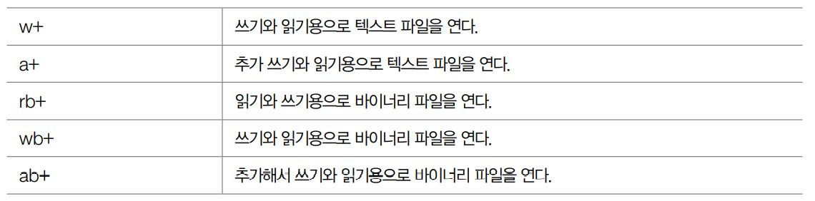
03. 고수준 파일 입출력
파일 열기 : fopen(3)
    fopen() 함수의 특징
      두 번째 인자인 mode에 사용할 수 있는 값

Slide 37
03. 고수준 파일 입출력
파일 닫기 : fclose(3)
    stream : fopen()에서 리턴한 파일 포인터
    fclose() 함수의 특징
      fopen() 함수에서 리턴한 파일 포인터를 인자로 지정한 후 메모리에 있는 파일 내용을 디스크에 저장하고 종료
      파일 닫기를 정상적으로 완료하면 0을, 도중에 오류가 발생하면 EOF(-1)를 리턴
#include <stdio.h>
int fclose(FILE *stream);
[함수 원형]
FILE *fp;
fp = fopen("test.txt", "r");
fclose(fp);

Slide 38
03. 고수준 파일 입출력
문자 기반 입력 함수 : fgetc(3), getc(), getchar(), getw(3)
    stream : 파일 포인터
    fgetc(), getc(), getchar(), getw() 함수의 특징
      fgetc( ) 함수: 파일 포인터가 가리키는 파일로부터 문자 한 개를 unsigned char 형태로 읽어옴
      getc() 함수: 매크로로 구현되어 있어 실행 속도는 약간 빠르지만 실행 코드가 확장되므로 메모리를 조금 더 차지
      그 외에는 fgetc() 함수와 동일한 기능을 수행
      getchar() 함수: 표준 입력에서 문자 한 개를 읽어오는 매크로로, getc(stdin)과 같음
      getw() 함수는 파일에서 워드 단위로 읽음, 워드의 크기는 int형의 크기로 시스템에 따라 달라짐
#include <stdio.h>
int fgetc(FILE *stream);
int getc(FILE *stream);
int getchar(void);
int getw(FILE *stream);
[함수 원형]

Slide 39
03. 고수준 파일 입출력
문자 기반 출력 함수 : fputc(3), putc(), putchar(), putw(3)
    c, w : 출력할 문자
    stream : 파일 포인터
    fputc(), putc(), putchar(), putw()함수의 특징
      fputc( ) 함수: 인자로 받은 int형 데이터 c를 unsigned char로 변환해 파일에 사용
      putc() 함수: fputc() 함수와 같은 동작을 수행하며 getc()와 마찬가지로 매크로로 구현 되어있음
      putchar() 함수: 표준 출력으로 한 문자를 출력하는 매크로, putc(c, stdout)와 같음
      putw() 함수: 워드 단위로 파일에 출력, 워드의 크기는 int형의 크기로 시스템에 따라 달라짐
#include <stdio.h>
int fputc(int c, FILE *stream);
int putc(int c, FILE *stream);
int putchar(int c);
int putw(int w, FILE *stream);
[함수 원형]

Slide 40
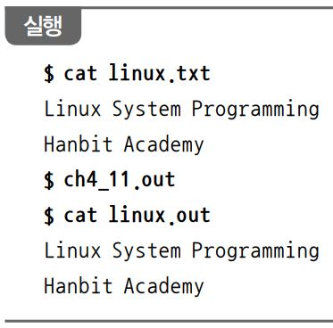
03. 고수준 파일 입출력
[예제 4-11] 문자 기반 입출력 함수 사용하기
01 #include <stdlib.h>
02 #include <stdio.h>
03
04 int main() {
05 FILE *rfp, *wfp;
06 int c;
07
08 if ((rfp = fopen("linux.txt", "r")) == NULL) {
09 perror("fopen: linux.txt");
10 exit(1);
11 }
12
13 if ((wfp = fopen("linux.out", "w")) == NULL) {
14 perror("fopen: linux.out");
15 exit(1);
16 }
17
18 while ((c = fgetc(rfp)) != EOF) {
19 fputc(c, wfp);
20 }
21
22 fclose(rfp);
23 fclose(wfp);
24 }
        08행, 13행 08행에서 읽어올 파일을 열고, 13행에서 출력할 파일을 실행
        파일 열기에 실패하면 NULL이 리턴
        18~20행 fgetc() 함수를 이용해 EOF를 만날 때까지 한 문자씩 읽어들임
        읽은 문자를 19행에서 fputc() 함수를 사용해 파일에 기록
        22~23행 모든 작업을 완료하면 열려 있는 두 파일을 파일 포인터를 사용해 닫음
        실행 결과 linux.txt 파일과 linux.out 파일의 내용이 같음을 알 수 있음

Slide 41
03. 고수준 파일 입출력
문자열 기반 입력 함수 : gets(3), fgets(3)
    s : 문자열을 저장한 버퍼의 시작 주소
    size : 버퍼의 크기
    stream : 파일 포인터
    gets() 함수의 특징
      표준 입력에서 문자열을 엔터키를 입력하거나 파일의 끝 을 만날 때까지 읽음
      읽어들인 문자열의 끝에서 개행 문자(엔터키 값)를 제외하고 널 문자(‘\0’)를 채워 인자 s가 가리키는 영역에 저장하고 리턴
      메모리의 크기를 알 수 없기 때문에 s가 가득 찬 후에도 계속 읽을 수 있음
    fgets() 함수의 특징
      파일 포인터가 가리키는 파일에서 변수 size에 지정한 길이보다 하나 적게 문자열을 읽어 s에 저장
      size의 길이만큼 읽는 도중에 개행 문자를 만나거나 파일의 끝을 만나면 해당 지점까지만 읽어옴
      gets() 함수와 달리 개행 문자도 s에 저장 하고, 버퍼의 마지막 문자 다음에 널 문자를 저장
#include <stdio.h>
char *gets(const char *s);
char *fgets(char *s, int size, FILE *stream);
[함수 원형]

Slide 42
03. 고수준 파일 입출력
문자열 기반 출력 함수 : puts(3), fputs(3)
    s : 문자열 주소
    stream : 파일 포인터
    puts() 함수의 특징
      s가 가리키는 문자열을 표준 출력으로 출력, 이때 개행 문자를 추가해 출력
    fputs() 함수의 특징
      s가 가리키는 문자열을 파일 포인터가 가리키는 파일로 출력
      출력할 때 개행 문자를 추가하지 않는다. 두 함수 모두 성공하면 음수가 아닌 수를 리턴하고, 파일의 끝이면 오류를 리턴
#include <stdio.h>
int puts(const char *s);
int fputs(const char *s, FILE *stream);
[함수 원형]

Slide 43
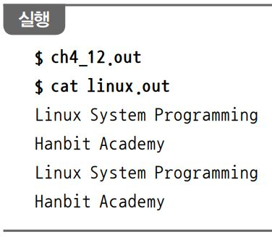
03. 고수준 파일 입출력
[예제 4-12] 문자열 기반 입출력 함수 사용하기
01 #include <stdlib.h>
02 #include <stdio.h>
03
04 int main() {
05 FILE *rfp, *wfp;
06 int c;
07
08 if ((rfp = fopen("linux.txt", "r")) == NULL) {
09 perror("fopen: linux.txt");
10 exit(1);
11 }
12
13 if ((wfp = fopen("linux.out", "w")) == NULL) {
14 perror("fopen: linux.out");
15 exit(1);
16 }
17
18 while ((c = fgetc(rfp)) != EOF) {
19 fputc(c, wfp);
20 }
21
22 fclose(rfp);
23 fclose(wfp);
24 }
        08행, 13행 08행에서 읽어올 파일을 열고, 13행에서 출력할 파일을 실행
        파일 열기에 실패하면 NULL이 리턴
        18~20행 fgetc() 함수를 이용해 EOF를 만날 때까지 한 문자씩 읽어들임
        읽은 문자를 19행에서 fputc() 함수를 사용해 파일에 기록
        22~23행 모든 작업을 완료하면 열려 있는 두 파일을 파일 포인터를 사용해 닫음
        실행 결과 linux.txt 파일과 linux.out 파일의 내용이 같음을 알 수 있음

Slide 44
03. 고수준 파일 입출력
버퍼 기반 입력 함수 : fread(3)
    ptr : 버퍼 주소
    size : 버퍼 크기
    nmemb : 읽어올 항목 수
    stream : 파일 포인터
    fread() 함수의 특징
      항목의 크기가 size인 데이터를 nmemb에서 지정한 개수만큼 읽어 ptr이 가리키는 버퍼에 저장
      성공적으로 수행하면 읽어온 항목 수를 리턴
      읽을 항목이 없으면 0을, 파일의 끝을 만나면 EOF를 리턴
#include <stdio.h>
size_t fread(void *ptr, size_t size, size_t nmemb, FILE *stream);
[함수 원형]

Slide 45
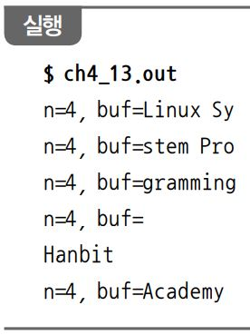
03. 고수준 파일 입출력
[예제 4-13] fread() 함수로 파일 읽기
01 #include <stdlib.h>
02 #include <stdio.h>
03
04 int main() {
05 FILE *rfp;
06 char buf[BUFSIZ];
07 int n;
08
09 if ((rfp = fopen("linux.txt", "r")) == NULL) {
10 perror("fopen: linux.txt");
11 exit(1);
12 }
13
14 while ((n=fread(buf, sizeof(char)*2, 4, rfp)) > 0) {
15 buf[8] = '\0';
16 printf("n=%d, buf=%s\n", n, buf);
17 }
18
19 fclose(rfp);
20 }
        14행 항목의 크기를 sizeof(char)의 2배로 하고 한 번에 읽어올 개수를 4로 지정
        char의 크기는 1이므로 실제로는 8(=2×4)바이트씩 읽어옴
        15행 문자열로 출력하기 위해 끝에 널 문자를 추가
        실행 결과 한 번에 8바이트씩 끊어서 읽어옴 리턴값을 저장한 n의 출력값을 보면
        한 번에 4개 항목을 읽었음을 알 수 있음

Slide 46
03. 고수준 파일 입출력
버퍼 기반 출력 함수 : fwrite(3)
    ptr : 버퍼 주소
    size : 항목의 크기
    nmemb : 항목 수
    stream : 파일 포인터
    fwrite() 함수의 특징
      항목의 크기가 size인 데이터를 nmemb에서 지정한 개수만큼 ptr에서 읽어 stream으로 지정한 파일에 출력
      성공적으로 수행하면 출력한 항목의 수를, 오류가 발생 하면 EOF를 리턴
#include <stdio.h>
size_t fwrite(const void *ptr, size_t size, size_t nmemb, FILE *stream);
[함수 원형]

Slide 47
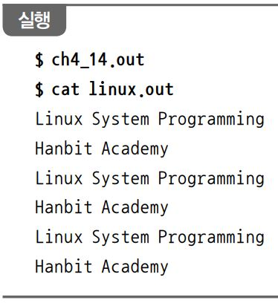
03. 고수준 파일 입출력
[예제 4-14] fwrite() 함수로 파일 출력하기
01 #include <stdlib.h>
02 #include <stdio.h>
03
04 int main() {
05 FILE *rfp, *wfp;
06 char buf[BUFSIZ];
07 int n;
08
09 if ((rfp = fopen("linux.txt", "r")) == NULL) {
10 perror("fopen: linux.txt");
11 exit(1);
12 }
13
14 if ((wfp = fopen("linux.out", "a")) == NULL) {
15 perror("fopen: linux.out");
16 exit(1);
17 }
18
19 while ((n = fread(buf, sizeof(char)*2, 4, rfp)) > 0) {
20 fwrite(buf, sizeof(char)*2, n, wfp);
21 }
22
23 fclose(rfp);
24 fclose(wfp);
25 }
        14행 출력할 파일을 추가로 실행
        실행하면 [예제 4-12]의 실행 결과 파일(linux.out)에 덧붙여 출력
        19행 항목의 크기를 sizeof(char)의 2배로 하고 한 번에 읽어올 개수를 4로 지정
        char의 크기는 1이므로 실제로는 2×4=8바이트씩 읽음
        20행 항목의 크기가 sizeof(char)×2인 항목을 19행에서 fread() 함수가 리턴한
        항목 수인 만큼씩 wfp가 가리키는 파일에 출력
        fwrite() 함수는 출력할 때 별도로 개행 문자를 추가 하지 않음
        실행 결과 [예제 4-12]의 실행 결과 파일(linux.out)에 덧붙어 출력됨

Slide 48
03. 고수준 파일 입출력
형식 기반 입출력
    형식 기반 입출력 함수의 필요성
      만약 fgets()와 같은 함수를 사용해 파일을 읽어온다고 가정하면 과목별 점수를 구분해 떼어내는 작업을 해야 함
      고수준 파일 입출력은 이처럼 정해진 형식이 있는 파일을 읽을 때 유용하게 사용할 수 있는 형식 기반 입출력 함수를 제공
학번 영어 리눅스 게임 C 언어
2021001 80 95 80 95
2021002 85 90 90 80

Slide 49
03. 고수준 파일 입출력
형식 기반 입력 함수 : scanf(3), fscanf(3)
    format : 입력 형식(%d, %s 등)
    stream : 파일 포인터
    scanf(), fscanf() 함수의 특징
      scanf() 함수는 표준 입력에서 입력을 받고, fscanf() 함수는 지정한 파일에서 입력을 받음
      성공적으로 수행하면 읽은 항목의 개수를 리턴
      입력값이 형식에 맞지 않거나 너무 빨리 파일의 끝에 도달하면 0을 리턴
      형식에 맞는지 확인하기 전에 파일의 끝을 만나면 EOF를 리턴
#include <stdio.h>
int scanf(const char *format, ...);
int fscanf(FILE *stream, const char *format, ...);
[함수 원형]

Slide 50
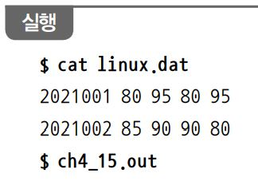
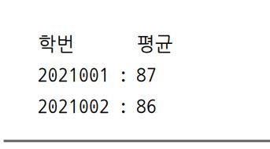
03. 고수준 파일 입출력
[예제 4-15] fscanf() 함수로 파일 내용 읽기
01 #include <stdlib.h>
02 #include <stdio.h>
03
04 int main() {
05 FILE *rfp;
06 int id, s1, s2, s3, s4, n;
07
08 if ((rfp = fopen("linux.dat", "r")) == NULL) {
09 perror("fopen: linux.dat");
10 exit(1);
11 }
12
13 printf("학번 평균\n");
14 while ((n=fscanf(rfp, "%d %d %d %d %d", &id,&s1,&s2,&s3,&s4)) != EOF) {
15 printf("%d : %d\n", id, (s1+s2+s3+s4)/4);
16 }
17 fclose(rfp);
18 }
        14행 파일의 끝을 만날 때까지 입력 파일의 형식에 따라 학번과 성적을 한 행씩 읽음
        읽어온 데이터는 이미 분리되어 있으므로 15행과 같이 별도의 작업 없이 바로 계산해 출력할 수 있음

Slide 51
03. 고수준 파일 입출력
형식 기반 출력 함수 : printf(3), fprintf(3)
    stream : 파일 포인터
    format : 출력 형식
    printf(), fprintf()함수의 특징
      printf() 함수는 표 준 출력으로 출력하고, fprintf() 함수는 지정한 파일로 출력
      출력 대상이 파일이기 때문에 첫 번째 인자가 파일 포인터가 된다는 점이 차이점
      fprintf() 함수도 printf() 함수가 사용하는 형식 지정 방법을 그대로 사용
      두 함수 모두 성공적으로 수행하면 출력한 문자 수를, 오류가 발생하면 EOF를 리턴
#include <stdio.h>
int printf(const char *format, ...);
int fprintf(FILE *stream, const char *format, ...);
[함수 원형]

Slide 52
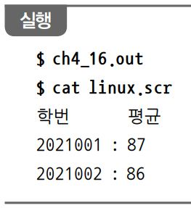
03. 고수준 파일 입출력
[예제 4-16] fprintf() 함수를 사용해 지정한 파일로 출력하기
01 #include <stdlib.h>
02 #include <stdio.h>
03
04 int main() {
05 FILE *rfp, *wfp;
06 int id, s1, s2, s3, s4, n;
07
08 if ((rfp = fopen("linux.dat", "r")) == NULL) {
09 perror("fopen: linux.dat");
10 exit(1);
11 }
12
13 if ((wfp = fopen("linux.scr", "w")) == NULL) {
14 perror("fopen: linux.scr");
15 exit(1);
16 }
17
18 fprintf(wfp, "학번 평균\n");
19 while ((n=fscanf(rfp, "%d %d %d %d %d", &id,&s1,&s2,&s3,&s4)) != EOF) {
20 fprintf(wfp, "%d : %d\n", id, (s1+s2+s3+s4)/4);
21 }
22
23 fclose(rfp);
24 fclose(wfp);
25 }
        13행 linux.scr 파일을 쓰기 모드로 생성
        18행 항목의 제목을 파일에 출력
        19행 파일의 끝까지 입력 파일의 형식에 따라 학번과 성적을 한 행씩 읽음
        읽어온 데이터는 이미 분리되어 있으므로 20행과 같이 별도의 작업 없이
        바로 계산해 파일 포인터 wfp가 가리키는 파일에 출력
        실행 결과 linux.scr 파일에 학번과 평균이 저장

Slide 53
03. 고수준 파일 입출력
파일 오프셋 이동 : fseek(3)
    stream : 파일 포인터
    offset : 이동할 오프셋
    whence : 오프셋의 기준 위치
    fseek() 함수의 특징
      lseek() 함수와 유사하게 동작
      fseek() 함수는 stream이 가리키는 파일에서 offset에 지정한 크기만큼 오프셋을 이동
      whence는 offset 값을 해석하는 방법을 결정하는 상수로, lseek() 함수에서와 같은 의미
      whence에 사용할 수 있는 값
        SEEK_SET : 파일의 시작을 기준으로 계산
        SEEK_CUR : 현재 위치를 기준으로 계산
        SEEK_END : 파일의 끝을 기준으로 계산
      성공하면 변경된 오프셋을 리턴하지만 fseek() 함수는 성공하면 0을, 실패하면 EOF를 리턴
      잘못된 예시
#include <stdio.h>
int fseek(FILE *stream, long offset, int whence);
[함수 원형]
cur = fseek(fp, 0, SEEK_CUR); (×)

Slide 54
03. 고수준 파일 입출력
현재 오프셋 구하기 : ftell(3)
    stream : 파일 포인터
    ftell() 함수의 특징
      인자로 지정한 파일의 현재 오프셋을 리턴
      ftell() 함수가 리턴하는 오프셋은 파일의 시작에서 현재 오프셋 위치까지의 바이트 수
      수행에 실패하면 EOF를 리턴, 따라서 현재 오프셋 값을 구하려면 ftell() 함수를 다음과 같이 사용
#include <stdio.h>
long ftell(FILE *stream);
[함수 원형]
long cur;
cur = ftell(fp);

Slide 55
03. 고수준 파일 입출력
처음 위치로 오프셋 이동 : rewind(3)
    stream : 파일 포인터
    rewind() 함수의 특징
      오프셋 위치를 파일의 시작으로 즉시 이동
#include <stdio.h>
void rewind(FILE *stream);
[함수 원형]

Slide 56
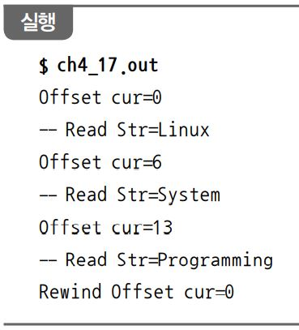
03. 고수준 파일 입출력
[예제 4-17] 오프셋 이동하며 읽어서 출력하기
01 #include <stdlib.h>
02 #include <stdio.h>
03
04 int main() {
05 FILE *fp;
06 int n;
07 long cur;
08 char buf[BUFSIZ];
09
10 if ((fp = fopen("linux.txt", "r")) == NULL) {
11 perror("fopen: linux.txt");
12 exit(1);
13 }
14
15 cur = ftell(fp);
16 printf("Offset cur=%d\n", (int)cur);
17
18 n = fread(buf, sizeof(char), 5, fp);
19 buf[n] = '\0';
20 printf("-- Read Str=%s\n", buf);
21
22 fseek(fp, 1, SEEK_CUR);
23
24 cur = ftell(fp);
25 printf("Offset cur=%d\n", (int)cur);
26
27 n = fread(buf, sizeof(char), 6, fp);
28 buf[n] = '\0';
29 printf("-- Read Str=%s\n", buf);
30
31 fseek(fp, 1, SEEK_CUR);
32
33 cur = ftell(fp);
34 printf("Offset cur=%d\n", (int)cur);
35
36 n = fread(buf, sizeof(char), 11, fp);
37 buf[n] = '\0';
38 printf("-- Read Str=%s\n", buf);
39
40 rewind(fp);
41 cur = ftell(fp);
42 printf("Rewind Offset cur=%d\n", (int)cur);
43
44 fclose(fp);
45 }
        15행, 24행, 33행, 41행 ftell() 함수로 현재 오프셋을 확인
        16행, 25행, 34행, 42행 ftell() 함수로 확인한 오프셋을 출력
        22행, 31행 현재 오프셋을 기준으로 1만큼 이동한다. 18행에서 5바이트를 읽어 현재 오프셋이 5였는데, 22행을 실행한 결과 오프셋이 6으로 이동
        이 오프셋은 “Linux SystemProgramming”에서 ‘S’에 해당하는 위치로 31행의 경우 ‘P’로 이동
        40행 첫 행을 출력한 후 rewind() 함수를 사용해 오프셋을 다시 시작 위치로 이동
        실행 결과 오프셋이 이동하면서 단어별로 출력되는 것을 확인할 수 있음

Slide 57
03. 고수준 파일 입출력
파일과 디스크 동기화 함수: fflush(3)
    stream : 파일 포인터
    fflush(3) 함수의 특징
      버퍼에 있는 데이터를 파일에 기록
      파일을 읽기 전용으로 연 경우 버퍼에 있는 내용을 모두 비움
      파일 포인터가 NULL이면 쓰기 전용으로 연 모든 파일에 데이터를 사용
#include <stdio.h>
int fflush(FILE *stream);
[함수 원형]

Slide 58
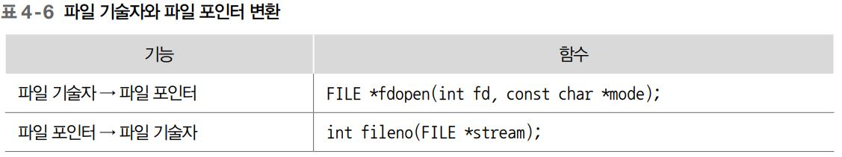
04. 파일 기술자와 파일 포인터 변환
파일 기술자와 파일 포인터 변환
      저수준 파일 입출력에서는 열린 파일을 가리킬 때 파일 기술자를 사용
      고수준 파일 입출력에서는 파일 포인터를 사용
      파일 기술자에서 파일 포인터를 생성하려면 fdopen() 함수를 사용
      파일 포인터에서 파일 기술자 정보를 추출하려면 fileno() 함수를 사용

Slide 59
04. 파일 기술자와 파일 포인터 변환
파일 포인터 생성 : fdopen(3)
    fd : 파일 기술자
    mode : 열기 모드
    fdopen() 함수의 특징
      파일 기술자와 모드(읽기, 쓰기 등)를 인자로 받아 파일 포인터를 생성
      mode에 사용할 수 있는 값은 fopen()에서 사용한 값([표 4-5] 참고)
      mode에 값을 지정할 때는 파일 기술자를 열 때와 같은 종류의 값으로 지정해야 함
      저수준에서는 읽기 전용(O_RDONLY)으로 열었는데, 고수준으로 변환하면서 쓰기(w)로 지정하면 정상적으로 동작하지 않음
      fdopen() 함수는 성공하면 파일 포인터를, 실패하면 널 포인터를 리턴
#include <stdio.h>
FILE *fdopen(int fd, const char *mode);
[함수 원형]

Slide 60
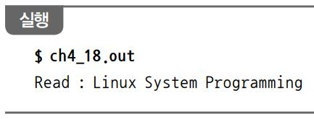
04. 파일 기술자와 파일 포인터 변환
[예제 4-18] fdopen() 함수로 파일 포인터 생성하기
01 #include <fcntl.h>
02 #include <stdlib.h>
03 #include <stdio.h>
04
05 int main() {
06 FILE *fp;
07 int fd;
08 char str[BUFSIZ];
09
10 fd = open("linux.txt", O_RDONLY);
11 if (fd == -1) {
12 perror("open");
13 exit(1);
14 }
15
16 fp = fdopen(fd, "r");
17
18 fgets(str, BUFSIZ, fp);
19 printf("Read : %s\n", str);
20
21 fclose(fp);
22 }
        10행 저수준 파일 입출력 함수인 open()으로 파일을 실행
        16행 fdopen() 함수를 사용해 파일 포인터를 생성
        18행 16행에서 생성한 파일 포인터를 통해 고수준 파일 입출력 함수로 데이터를 읽음
        실행 결과 fgets() 함수에 파일 포인터가 정상적으로 전달되어 데이터를 읽고 출력했음을 알 수 있음

Slide 61
04. 파일 기술자와 파일 포인터 변환
파일 포인터 생성 : fileno(3)
    stream : 파일 포인터
    fileno() 함수의 특징
      파일 포인터를 인자로 받아 파일 기술자를 리턴
#include <stdio.h>
int fileno(FILE *stream);
[함수 원형]

Slide 62
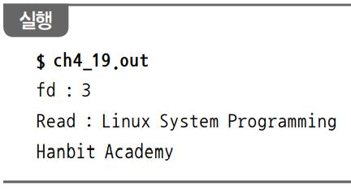
04. 파일 기술자와 파일 포인터 변환
[예제 4-19] fileno() 함수로 파일 기술자 추출하기
01 #include <unistd.h>
02 #include <fcntl.h>
03 #include <stdlib.h>
04 #include <stdio.h>
05
06 int main() {
07 FILE *fp;
08 int fd, n;
09 char str[BUFSIZ];
10
11 fp = fopen("linux.txt", "r");
12 if (fp == NULL) {
13 perror("fopen");
14 exit(1);
15 }
16
17 fd = fileno(fp);
18 printf("fd : %d\n", fd);
19
20 n = read(fd, str, BUFSIZ);
21 str[n] = '\0';
22 printf("Read : %s\n", str);
23
24 close(fd);
25 }
        17행 11행에서 fopen() 함수로 파일을 열고 리턴받은 파일 포인터에서 파일 기술자를 추출
        실행 결과에서 볼 수 있듯이 파일 기술자는 3
        20행 파일 기술자를 이용해 저수준 파일 입출력 함수로 데이터를 읽음
        21~22행 20행에서 읽은 데이터에는 문자열의 끝을 표시하는 널이 포함되지 않으므로
        강제로 널 값을 삽입하고 출력
        실행 결과 파일 기술자가 3번으로 할당되고, linux.txt 파일의 내용을 모두 읽고 출력했음을
        알 수 있음

Slide 63
05. 임시 파일 사용
임시 파일명 생성 : tmpnam(3)
    s : 파일명을 저장할 버퍼의 시작 주소
    tmpnam() 함수의 특징
      임시 파일명을 시스템이 알아서 지정
      인자가 있으면 경우 해당 인자가 가리키는 곳에 임시 파일명을 저장하고, 인자가 NULL이면 임시 파일명을 리턴
#include <stdio.h>
char *tmpnam(char *s);
[함수 원형]

Slide 64
05. 임시 파일 사용
템플릿을 지정한 임시 파일명 생성 : mktemp(3)
    template : 임시 파일명의 템플릿
    mktemp() 함수의 특징
      임시 파일의 템플릿을 인자로 받아 이를 임시 파일명으로 변환해 리턴
      인자로 지정하는 템플릿은 대문자 X 6개로 마쳐야 함
      예시
      mktemp() 함수는 대문자 X 부분을 다른 문자로 대체해 임시 파일명을 만듬
      임시 파일명 생성에 실패하면 널 문자열을 리턴
#include <stdlib.h>
char *mktemp(char *template);
[함수 원형]
/tmp/hanbitXXXXXX

Slide 65
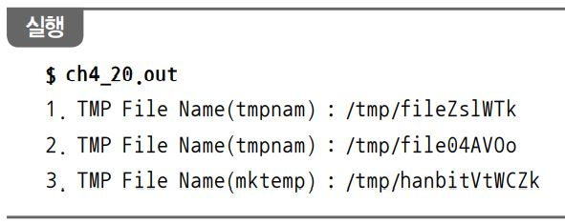
05. 임시 파일 사용
[예제 4-20] 임시 파일명 만들기
01 #include <stdio.h>
02 #include <stdlib.h>
03 #include <string.h>
04
05 int main() {
06 char *fname;
07 char fntmp[BUFSIZ];
08 char template[32];
09
10 fname = tmpnam(NULL);
11 printf("1. TMP File Name(tmpnam) : %s\n", fname);
12
13 tmpnam(fntmp);
14 printf("2. TMP File Name(tmpnam) : %s\n", fntmp);
15
16 strcpy(template, "/tmp/hanbitXXXXXX");
17 fname = mktemp(template);
18 printf("3. TMP File Name(mktemp) : %s\n", fname);
19 }
        10행 tmpnam() 함수에 인자를 NULL로 지정해 임시 파일명을 리턴값으로 받음
        13행 인자로 지정한 배열에 임시 파일명을 저장
        16~20행 임시 파일명의 템플릿을 생성하고 mktemp()로 임시 파일명을 생성
        실행 결과 임시 파일은 모두 /tmp 디렉터리 아래에 생성됨
        [예제 4-20]을 컴파일해보면 경고 메시지가 나올 수 있는데, 이는 이 함수들이 보안이 취약할 수 있기 때문

Slide 66
05. 임시 파일 사용
임시 파일의 파일 포인터와 파일 기술자 생성: tmpfile(), mkstemp()
    template : 임시 파일명의 템플릿
    tmpfile(), mkstemp() 함수의 특징
      대부분의 경우 프로그램을 수행할 때 임시 파일명을 반드시 알아야 하는 것은 아님
      임시 파일에 대한 파일 포인터만 필요하면 tmpfile() 함수를 사용하고, 파일 기술자가 필요하면 mkstemp() 함수를 사용
      tmpfile( ) 함수는 자동으로 w+ 모드로 열린 파일 포인터를 리턴
      mkstemp() 함수는 템플릿으로 임시 파일명을 지정해 열고 파일 기술자를 리턴
      이 함수들로 생성한 파일 포인터와 파일 기술자는 바로 입출력에 사용할 수 있음
#include
FILE *tmpfile();
[함수 원형]
#include <stdlib.h>
int mkstemp(char *template);
[함수 원형]

Slide 67
05. 임시 파일 사용
[예제 4-21] tmpfile(), mkstemp() 함수로 임시 파일 생성하기
01 #include <string.h>
02 #include <unistd.h>
03 #include <stdlib.h>
04 #include <stdio.h>
05
06 int main() {
07 FILE *fp;
08 int fd;
09 char template[32];
10 int ret;
11
12 fp = tmpfile();
13 fputs("Temp File", fp);
14 fclose(fp);
15
16 strcpy(template, "/tmp/hanbitXXXXXX");
17 fd = mkstemp(template);
18 write(fd, "Temp File", 10);
19 close(fd);
20 }
        12행 임시 파일을 생성하고 파일 포인터를 리턴
        13행 생성한 임시 파일에 fputs() 함수를 사용해 “Temp File”이라는 문자열을 출력
        16행 임시 파일명의 템플릿을 지정
        17행 템플릿을 사용해 임시 파일을 생성하고 파일 기술자를 리턴
        18행 write() 함수를 사용해 임시 파일에 “Temp File”이라는 문자열을 출력 .
        실행 결과 프로그램 내부에서 임시로 파일을 생성했다가 종료하는 것이므로 결과로 확인할 수 없음
        프로그램 내에서 문자 그대로 임시로 사용하는 것

